Slide 1
阶段剖析：
近期主攻：专心环创
去做让你快乐的事情，成为无限可能的自己。
能力匹配思考：
我有什么？ 部分经验、 态度感染力
我可以给大家带来什么？
分享、督促、共同成长
欠缺什么？
精力、时间
如何补缺？
规划、整合
“只有几个人，也请你带好！”
上了生活的“贼船”，就做快乐的“海盗”~

Slide 2




智慧碰撞 携手同行
-- “能手成长团” 设想谈
汇报人：王佳佳

Slide 3


前期工作
后期设想
微信宣传

Slide 4
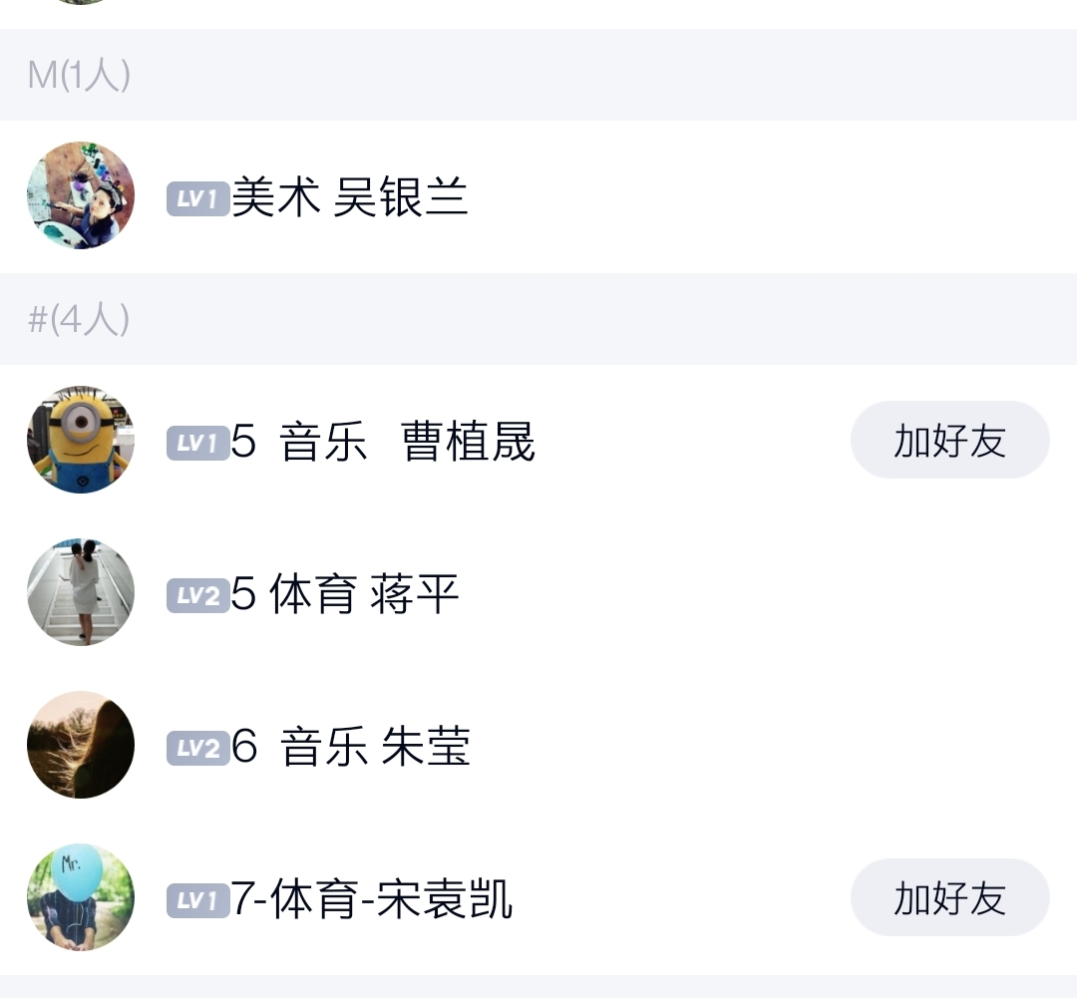
前期工作
建群（能力成长团）
招募 （教龄5-10年）
制定个人规划（了解现状、制定目标）
基本功（各教研组同步进行）

Slide 5
成员
基本功
公开课
考核优秀
现状分析：
朱莹 | 区二等奖 | 有 | 有
曹植晟 | 区一等奖 | 有 | 无
吴银兰（交流经验） | 区二等奖 | 有 | 有
蒋平（交流经验） | 无 | 无 | 无
宋元凯 | 无 | 有 | 无

Slide 6
成员
目标
主要措施
备注
目标设定：
朱莹 | 市、区新秀 | 论文、基本功、课题 | 2021参评
曹植晟 | 市、区新秀 | 论文、基本功、课题 | 2021参评
吴银兰 | 市、区骨干 | 论文、基本功、课题 | 2021参评
蒋平 | 市、区新秀 | 论文、基本功、课题、公开课 | 努力中
宋元凯 | 市、区新秀 | 论文、基本功、课题、公开课 | 努力中

Slide 7
后阶段设想

Slide 8


内部活动
联合活动
自我提升分析会
微型课题
材料跟进会
论文
公开课
阅读

Slide 9
智慧整合：
落纸云烟书法俱乐部
新秀团
经验团
书写基本功
能力成长团
微型课题（讲座）
论文（团发）
公开课（开放日）

Slide 10
时间 | 活动 | 参与者 | 形式
12月上旬 | 教学磨练 | 组员 蹲点行政 | （授课）与区督查磨课整合
12月下旬 | 课题（微型课题讲座） | 组员 | （会议）团联合
1月中旬 | 跟进汇总 与计划制定 布置寒假学习建议 | 组员 | （会议） 本学期收获分享 下学期计划交流 假期阅读与写作
2月中旬 | 完成论文、论文协调发表 | 组员 | 团联合
2月底 | 跟进微型课题进展交流 | 组员 | （会议）
活动安排：

Slide 11
宣传发声
团之间联合宣传
成果宣传

